Slide 1
10강 디지털혁명2
문자 이후에 문명 발달
컴퓨터가 강한 이유 인간처럼 행동할 수 있기 때문에

Slide 2
1.개인용 컴퓨터, PC
개인용 컴퓨터 이전 30년 동안 컴퓨터는 기업과 대학에만 있는 거대하고 비싼 기계.
①1981년 IBM PC의 보급 이후, ②1990년대 중반 인터넷의 대중적 보급이 진행되던 시기, ③이후 2000년대 중반까지 인터넷의 대중화 시기, ④2000년대 중반 이후 스마트폰이 대중화되는 시기.
최초의 개인용 컴퓨터는 1975년에 MITs 회사가 개발한 Altair 8800.
이후 Steve Jobs와 Steve Wozniak이 개발한 애플 컴퓨터는 개인용 컴퓨터가 시장에 보급되는 계기가 됨.

Slide 3
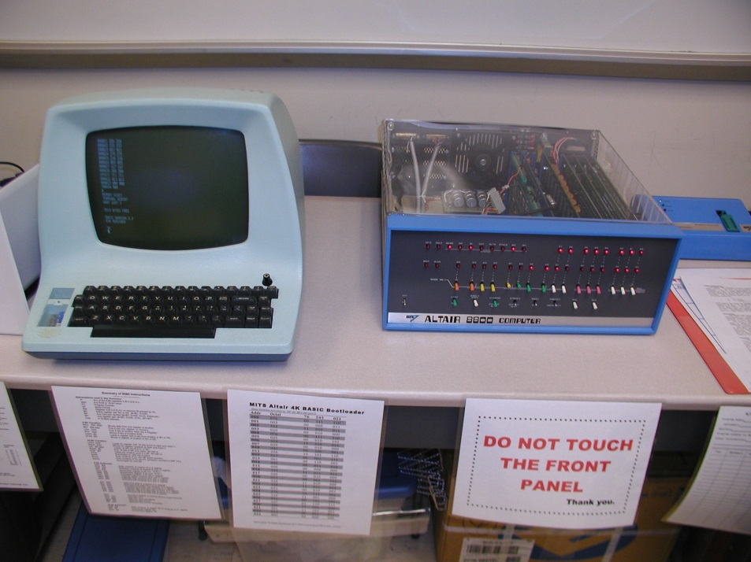
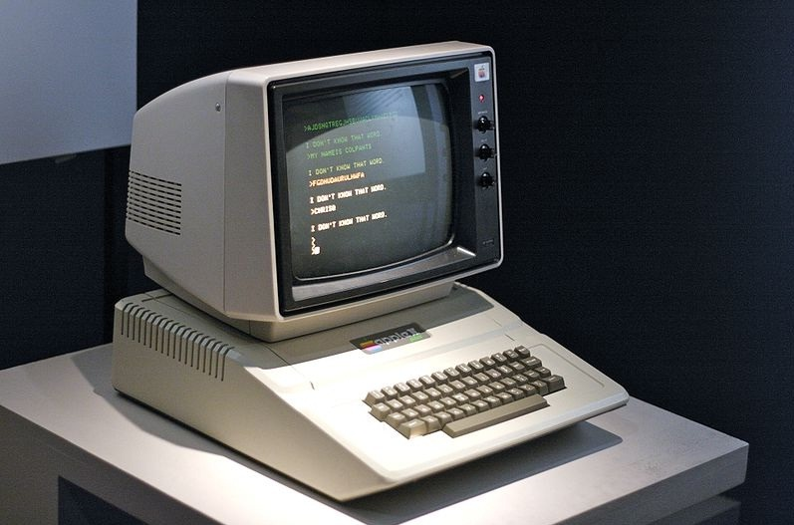
가정용 컴퓨터의 등장

Slide 4
IBM PC
IBM은 1981년 IBM PC를 선보였다.
선발주자인 애플을 따라잡기 위해, CPU, 메모리 등의 구성 하드웨어와 OS를 모두 시장에 존재하는 기성품을 사용.
타사에서 주변기기나 호환기종을 만들 수 있도록 아키텍처를 개방하는 정책을 결정.
많은 업체들이 서로 경쟁해 PC의 성능 발전, 가격경쟁력도 높아짐. 반면 폐쇄적인 체제를 유지한 애플의 매킨토시 컴퓨터는 뒤처지게 되었다.

Slide 5
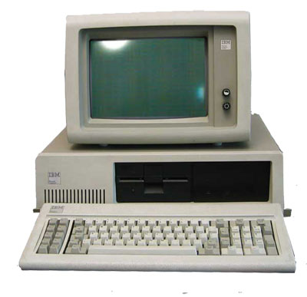

Slide 6
마이크로소프트와 윈도우즈
마이크로소프트는 개인용 컴퓨터 시장의 소프트웨어를 장악. 1980년대의 MS-DOS. 1995년에 윈도95라는 운영체제 출시. 윈도우즈는 곧 pc운영체제의 표준으로 자리잡음.
빌게이츠는 운영체제를 소유하고 판매함으로써, 백만장자가 됨. 되었다..
1990년대 중반 이후 인터넷이 대중화되자 인터넷 익스플로러를 윈도98 운영체제에 끼워넣어 판매.
하지만 스마트폰 이후 구글의 모바일 컴퓨터용 운영체제인 안드로이드와 애플 스마트폰의 운영체제를 쫓아가지 못함.
개인용 컴퓨터의 초창기에는 일반 사용자도 컴퓨터 운영체제를 관리할 수 있는 명령어와 프로그램 언어를 알았다.
그러나 윈도우즈 이래 일반 사용자들의 운영능력 쇠퇴.

Slide 7
2. 인터넷
인터넷은 1957년 미 국방성이 주도한 통신망 수립정책인 Arpanet에서 시작했다. Paul Baran이 프로젝트를 주도했으며, 심리학자 Joseph Carl Robnett Licklider가 초기 인터넷 개념을 만드는 데 중요한 역할을 함.
릭라이더는 1964년 ‘컴퓨터는 소통이다’라는 명제를 제기.
컴퓨터들간의 연결과 소통이 중요한 과제가 되면~~
1969년 컴퓨터간 소통 시험이 이루어졌짐. 처음 서로 전달한 신호는 접속을 뜻하는 log의 L와 O와 G.
그리고 서로 다른 컴퓨터끼리 데이터와 정보를 주고받기 위한 통신 프로토콜이라는 규약이 필요해짐.

Slide 8
1970년 이후 TCP/IP이 개발됨.
초기 TCP(Transmission Control Protocol)에는 전송 방법을 통제하는 기능과 주소를 찾아가는 기능까지 포함되어 있었지만, 1980년을 전후해서 주소를 찾아가는 기능은 IP(Internet Protocol)이라는 새로운 프로토콜에서 수행하게 됨.
컴퓨터들끼리 상호작동성(interoperability)이 가능해짐.
인터넷 규약이 TCP/IP로 표준화된 이후 인터넷은 전자메일, 파일전송(FTP), 공개게시판(USERNET) 네트워크와 연결되면서 퍼져나갔다.

Slide 9
1990년대의 World Wide Web
월드와이드웹 이후 대중화.
1991년에 유럽 소립자 물리학 연구소 (CERN)에서 최초 개발.
다른 컴퓨터의 문서간 소통을 위해 HTTP라는 새로운 규약을 표준으로 삼았고, HTML(Hypertext Markup Language)이라는 하이퍼텍스트 언어를 사용하여 전자문서를 작성하도록 규정함.
다른 컴퓨터 네트워크에 흩어져 있는 문서들이 하이퍼링크(Hyperlink)를 통해 연결됨. 단어나 문장에 대한 간단한 마우스 클릭으로 전세계 네트워크 문서들에 접근하는 하이퍼텍스트가 가능해짐.
이용자의 관심이 끌리는 대로 읽어 갈 수 있는 정보 조각들의 거대한 거미줄 망(WEB)이 탄생함. World Wide Web, WWW.
어느 기관이나 개인이든 자신의 페이지를 만들 수 있게 됨.

Slide 10
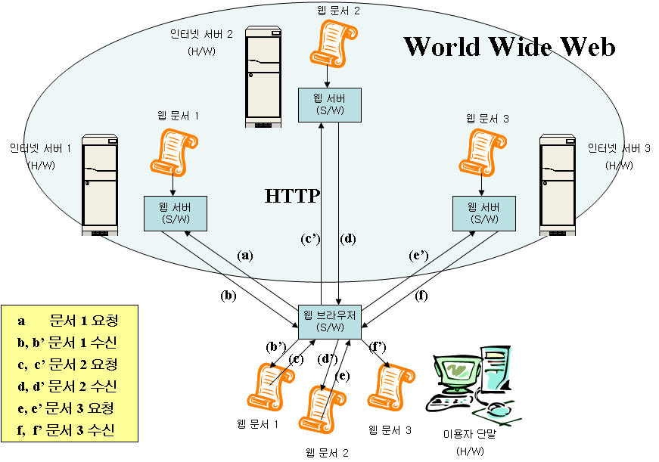

Slide 11
웹브라우저 (Web Browser)
인터넷 익스플로러(Internet Explorer™)나 넷스케이프(Netscape™), 등이 웹브라우저.
Firfox, 애플에서 Safari, 구글에서 Chrome 등등도 브라우저.
1993년에 모자이크(mosaic)라는 브라우저가 최초로 개발됨.
이용자는 웹브라우저를 이용하여 첫 번째 웹 문서를 호출한다.
이용자는 그 문서에 포함되어 있는 Hypertext Link Node를 선택함으로써 다른 문서를 호출할 수 있다.
이용자 단말기에서 운영되는 웹 브라우저는 그 신호를 보내고, 인터넷 서버머신에서 운영되는 웹 서버는 그 신호를 받아 두번째 웹 문서를 요청한다.

Slide 12
검색엔진과 포털사이트
검색엔진은 사용자가 선택한 용어에 대해 적절성(relevance)이란 알고리즘을 통해 인터넷의 수많은 정보를 정리하여 제공하는 웹서비스를 말함.
Google, Yahoo! , 네이버와 다음 등.
인터넷이라는 정보 바다를 헤엄치는 도구.
portal이란 사전적으로 ‘현관’ ‘관문’이란 뜻.
포털 사이트는 사용자가 웹브라우저를 실행시켰을 때 처음 나타나도록 하여, 사용자가 필요로 하는 다양한 서비스를 종합선물형식으로 제공한다.
다양한 인터넷 콘텐츠를 일정한 기준에 의해 분류, 제공하는 웹서비스 사이트.
MSN, 네이버, 다음 등

Slide 13
웹 2.0
2003년 Tim O'Reily에 의해 제안됨.
인터넷 이용자간 혹은 개발자와의 참여, 공유, 개방을 가능케 하는 새로운 웹 환경을 일컫는다.
특정한 데이터를 모아 사용자에게 보여주기 위한 웹 환경이 웹 1.0이었다면,
이용자가 직접 새로운 정보를 만들고 유통, 공유할 수 있게 해주는 인터넷 서비스가 주를 이루는 웹 환경이 웹 2.0이다.
UCC, 블로그와 소셜네트워크 서비스 등은 웹 2.0의 특성인 참여·공유·공개의 개념 및 기술적 속성을 잘 구현한다고 설명됨.
인터넷의 일반 사용자를 생산자이자 소비자 두 역할을 모두 할 수 있도록 만들었다.

Slide 14
UCC
User Created Contents란 사용자가 직접 창작한 컨텐츠를 의미한다.
2003년 웹2.0과 2005년 유튜브의 대두로 널리 쓰이기 시작한 개념. 원래는 유저들이 생산한 컨텐츠라면 텍스트, 이미지를 가리지 않고 몽땅 이 범주에 포함한다. 동영상만 해당되는 것이 절대 아님.
유투브란 사용자가 동영상을 자유롭게 업로드 및 시청할 수 있는 컨텐츠 호스팅 웹사이트. 사용자를 가리키는 "유"(You)와 동영상을 가리키는 "튜브(Tube)"의 합성이다. 영어로 텔레비전 브라운관을 튜브라 부르기 때문.

Slide 15
블로그
블로그에 올린 글들은 책하고 비슷
Sns는 마치 친구처럼
web과 log의 합성어로서 처음에는 weblog라고 불렸다.
블로그는 개인의 생각, 의견, 주장 등을 인터넷 웹상에 일기처럼 순서대로 작성해 올려 다른 사람도 볼 수 있게끔 개방해놓은 글들의 모음이다.
여러 사람이 쓸 수 있는 게시판(BBS)과는 달리 한 사람 혹은 몇몇 소수의 사람만이 글을 올릴 수 있다. 1인 미디어라고 함
블로그를 소유해 글과 사진을 올리는 사람을 블로거(blogger)라고 함.
1994년 미국에서 처음 나타나고, 2000년대 이후 인기를 끌기 시작한다.
기존의 웹 서비스, 포털 서비스에서 블로그 서비스를 제공하기 시작해서, 프로그래밍 언어나 HTML 언어 편집능력이 없어도 블로거가 될 수 있게 됨.

Slide 16
미국의 The Huffinton Post는 블로그 기반의 온라인 신문으로부터 발전했다.
2005년에 미국의 여성 컬럼니스트인 아리아나 허핑턴Ariana Huffington이 설립했고, 현재 약 700명의 기자와 4만명 이상의 블로거가 다양한 영역의 기사를 집필하고 있자.
https://www.huffingtonpost.kr/
https://www.huffingtonpost.com/

Slide 17
소셜네트워크서비스 , SNS
내 인격을 전시하는 공간
인맥관리 프로그램 ee;
인터넷이 대중화되면서, 사용자가 제작한 콘텐츠를 불특정 다수와 공유하는 것 못지않게 친구 및 지인들과 공유하고 소통하는 것이 용이해졌다.
인터넷을 통해 지인들에게 자신의 존재를 알리고 사회적 인정을 받으려는 욕구를 충족하는 것.
SNS는 인맥 형성과 확장의 도구.
또 이용자간의 정보 공유와 의사소통을 촉진하는 인터넷 미디어이기도 함. 사적 의견 및 공적 의견 제시 기능.
Facebook과 Twitter 등.

Slide 18
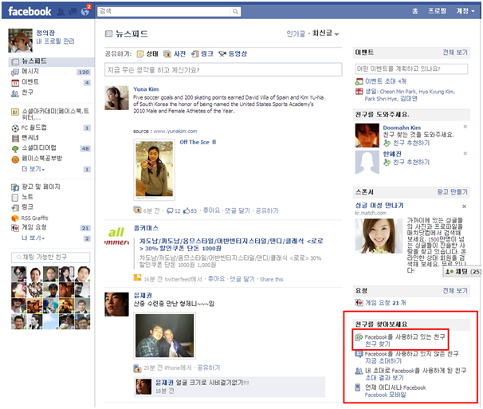
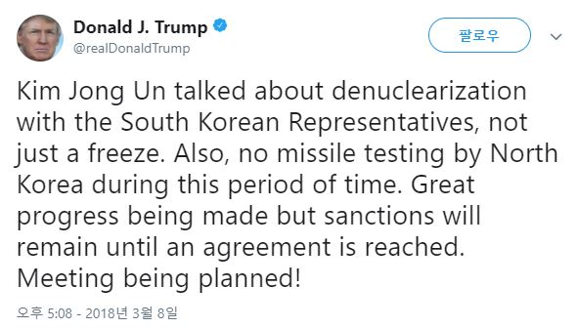

Slide 19
Facebook은 2004년 하버드대학생이던 Mark Zuckerberg가 시작함. 대학별 네트워크로 퍼져나갔으며, 2013년 현재 전세계 12억명 이상의 사용자를 확보.
Twitter는 실시간으로 자신을 알리는 단문 서비스(Short Message Service)로 시작되었며, 2006년부터 상업적 서비스를 시작했다. 2013년 현재 전세계 2억명 이상의 사용자가 있다.
SNS는 강한 유대를 가지고 있는 사람들뿐만 아니라 약한 유대를 가지고 있는 사람들과도 정보 공유를 쉽게 할 수 있다.
특히 새로운 아이디어나 동의가 필요할 때는 동질적인 강한 유대집단보다 이질적인 약한 유대집단의 힘이 쉽게 드러난다.

Slide 20
컴퓨터는 네트워크다
1997년에 미국 언론인 케빈 켈리가 다음과 같은 글을 썼다. “우리 시대의 가장 큰 역설은 컴퓨터의 시대가 끝나간다는 것이다. 자립형 컴퓨터들은 이제 임무를 완수했다. 컴퓨터는 우리 생활의 속도를 높여줬다. 그게 전부다. 반면 최근에 출시되고 있는 유망한 기술들은 컴퓨터들 사이의 소통에 의존한다. 앞으로는 컴퓨터 활용법보다는 연결이 더 중요하다.”
인터넷은 네트워크의 네트워크다.

Slide 21
3. 몸에 붙어 있는 컴퓨터, 스마트폰
http://www.yonhapnews.co.kr/bulletin/2017/06/30/0200000000AKR20170630168000017.HTML
Mobile 기술은 언제 어디서나 인터넷에 연결된 사회를 현실화한다. 현재 스마트폰이 이끌고 있다.
이제 스마트폰과 인터넷, 이용자의 몸이 하나로 결합된다.
스마트폰이기 위해서는 모바일 인터넷이 가능해야 하고,
모바일 애플리케이션을 가동할 수 있는 모바일 운영체제가 있어야 한다. 애플의 iOS, 구글의 Android 등.
그리고 다양한 모바일 애플리케이션

Slide 22
App
모바일 애플리케이션은 모바일 기기 운영체제에 적합하게 디자인된 소프트웨어.
애플에서 2007년 처음 소개되었고, 이후 스마트폰과 태블릿pc의 등장에 따라 급속히 확산되었다.
애플은 iOS 기반에서 구글은 안드로이드 운영체제 기반에서 작동하는 애플리케이션을 각 사업자의 App Store에서 제공한다. 앱스토어란 개발자들이 만든 애플리케이션을 자유롭게 업로드 및 다운로드하며 팔 수 있는 장터market을 뜻한다.
구글의 앱스토어는 안드로이드 기반의 애플리케이션 장터인 구글 플레이이다.
한국에서는 카카오톡, 네이버 라인과 같은 mobile messager가 인기.
핀란드 Rovio사의 Angry Bird, 한국의 애니팡, 드래곤플라이 등의 게임.
그밖에 날씨나 지도, 내비게이션 서비스, 등등등.

Slide 23
4. P2P
네트워크로 연결되어 있는 모든 컴퓨터가 서버와 클라이언트의 기능을 동시에 하는 컴퓨터 네트워크를 의미한다. 컴퓨터들끼리 다양한 자원을 공유할 수 있다. 컴퓨터간의 동등한 수평적인 연결.
분산병렬형 네트워크로서, 초기 인터넷 시기의 핵심 기술이자 조건.
Napster, Gnutella, BitTorrent 등의 P2P 소프트웨어는 개인 컴퓨터가 서로 파일을 공유할 수 있도록 해준다.
인터넷의 대중화가 진행되면서 거대 포털 사이트나 검색 서비스 회사가 중앙집중적인 위계구조를 강화한다.
구글은 빠른 검색을 위해 컴퓨터들을 병렬로 연결해 처리하는 시스템을 갖추고 있다. P2P기술이 깔려 있다.

Slide 24
5. Cloud Computing
거쳐서 가는것
Ex 구글 메일 보낼때
이용자의 정보를 인터넷상의 서버에 영구적으로 저장하고 이 정보를 데스크탑, 노트북, 태블릿 등과 같은 IT기기에 일시적으로 보관하여 언제 어디서든 이용할 수 있다는 개념.
이러한 컴퓨팅 서비스를 제공하는 회사를 클라우드 공급자라고 한다.
온라인 서비스를 통해 이메일을 보내고 영화나 TV를 보고 음악을 들으며 게임을 하거나 사진 및 기타 파일을 저장하는 일이 가능한 것은 이면에 클라우드 컴퓨팅이 있기 때문.
컴퓨터 통신망이 구름과 같은 것에 싸여 안 이 안 보이고, 일반 사용자는 어디에서나 구름 속에서 자기가 원하는 작업을 할 수 있다는 것.

Slide 25
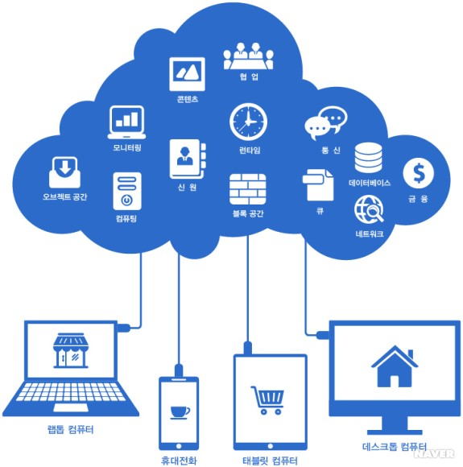

Slide 26
중앙집중화되고 상업화되는 클라우딩 컴퓨팅과 탈상업화되고 탈중심화되는 P2P 모두 네트워크를 하나의 컴퓨터처럼 만들고 있다.
인터넷에 존재하는 많은 양의 빅데이터는 이러한 이용자 네트워크를 통해 만들어진다.
클라우드 컴퓨팅은 데이터의 ‘중층적 소유관계’를 ‘배타적 소유관계’로 일원화한다고 비판된다.
해적당이나 비트토렌토 같은 공유사이트는 지속적으로 자본의 배타적 소유권 영역을 P2P를 통한 탈상업화의 한쪽 축을 담당하고 있다.

Slide 27
6. 기계학습과 빅데이터
IBM이 만든 슈퍼컴퓨터 왓슨Watson은 2011년 2월 16일 미국 ABC텔레비전 퀴즈표에서 최강자들을 물리쳤다.
왓슨은 사람의 목소리를 인지하고 인간이 묻는 질문의 답을 찾아 음성으로 답한다. 인간과 닮았지만, 그 속도와 정확성에서 인간의 능력을 앞선다.
IBM에 따르면 고도의 자연언어 처리, 정보수집, 지식재현, 사고, 기계학습 기술을 개방적인 질문-응답 영역에 적용한 것”이다.
왓슨은 빠른 계산능력 못지않게 문제를 알아듣고 문제의 답을 찾기 위한 최적의 알고리즘을 담고 있는 소프트웨어이면서,
빅데이터라는 엄청난 양의 정보를 학습하고 데이터베이스로 활용하는 능력을 지니고 있다.
빅데이터와 이를 처리할 수 있는 인공지능이 결합한 모형을 보여줌.

Slide 28
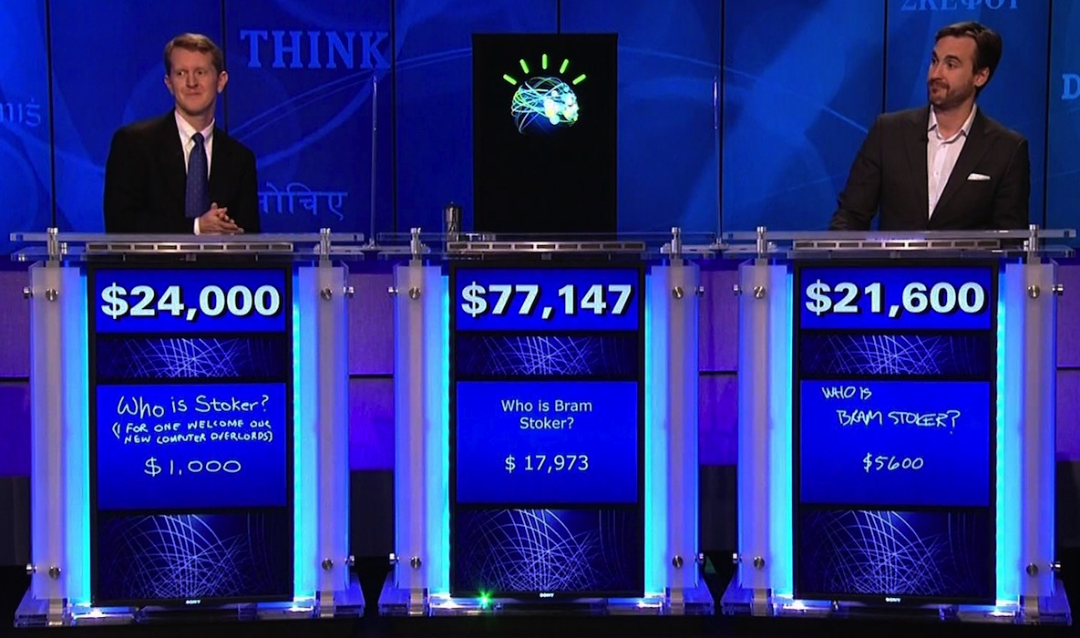
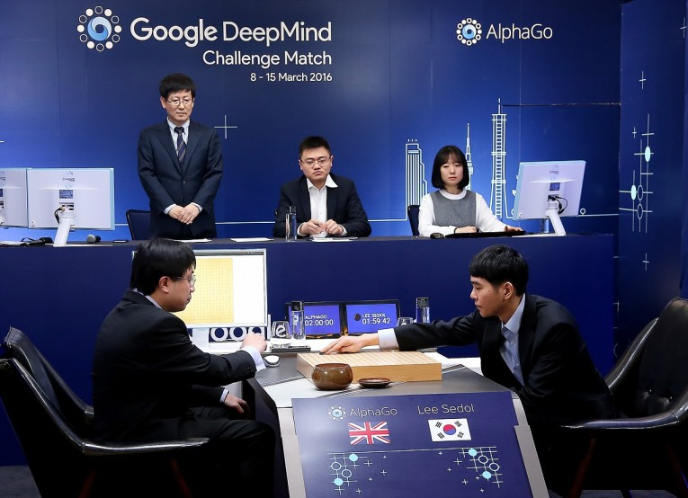
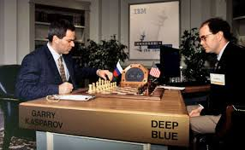
다량의 정보에 노출시켜서 똑똑하게

Slide 29
빅데이터
병렬 컴퓨터로도 이러한 빅데이터를 처리할 수 있다.
구글의 검색엔진이나 페이스북은 수백만대의 보통 컴퓨터를 병렬로 연결해 거대한 데이터를 저장하고 연결된 컴퓨터 중앙처리장치의 능력을 이용해 수많은 이용자들에게 동시에 서비스를 제공한다.
전세계적으로 축절된 데이터의 총량은 수천엑사바이트(1엑사바이트는 10억 기가바이트)로 추정된다.
무어의 법칙에 따라 3년마다 두 배가 된다.
이런 데이터는 거의 모두 디지털 형태로 보존되기 때문에 컴퓨터가 처리할 수 있다.

Slide 30
구조화되지 않은 다양한 데이터가 들어온다.
웹사이트 방문, 검색, 이메일, 소셜 미디어, 광고 클릭을 비롯한 무수한 활동이 데이터를 생산한다.
기업의 각종 거래, 고객과의 연락, 재무, 회계, 마케팅 등에서도 데이터가~. 공장, 병원, 자동차, 항공기, 가전제품, 공장 기계 등 거의 모든 곳에 설치된 센서들에서도 데이터를~
이런 데이터는 거의 구조화되어 있지 않다.
만약 이러한 빅데이터로부터 ‘의미’를 찾아낼 수 있다면, 인간만이 할 수 있다고 여겨지는 분야로 컴퓨터가 진입하기 시작했음을 보여준다.
별다른 연관성이 정해지지 않은 영역에서 질서있는 패턴을 만들어내고, 나아가 언어적으로 가공할 수 있는 것은 인간만이 잘 발달시킨 것인데!!

Slide 31
기계학습
컴퓨터가 방대한 데이터를 분석한 뒤 여기서 알아낸 통계적 관계를 바탕으로 스스로 프로그램을 작성하는 기법.
우선 알려져 있는 데이터로 알고리즘을 훈련시킨 뒤 새로운 데이터를 투입하여 유사한 문제를 해결시키는 것.
예컨대 스팸메일 필터.
인터넷 쇼핑몰을 방문하면, 내가 필요로 할 법한 상품들을 미리 보여준다.
세계 각국의 경찰청은 알고리즘 분석을 통해 범죄 발생 가능성이 가장 높은 시간과 장소를 파악하여 해당 지역에 대한 순찰을 강화한다.
대형 유통업체들은 빅데이터를 이용하여 개별 쇼핑객들의 구매 취향과 패턴을 탐지하고 이를 바탕으로 맞춤형 상품정보를 제공한다. 그래서 수익을 제고한다.

Slide 32
기계학습의 힘을 가장 생생히 보여준 사례는 구글이 도입한 온라인 번역 시스템.
여러 개의 언어로 번역된 수백만 페이지의 텍스트를 분석하고 비교하면서 학습한다.
컴퓨터는 데이터베이스의 크기가 충분하기만 하면 그 속에 있는 지식 전체를 이용해서 최고 수준의 프로그래머들이 짠 프로그램을 압도할 수 있다는 것.
아직 숙달된 인간 번역가와 같은 수준은 못되지만, 꽤 괜찮은 번역을 제공하고 있다.
그리고 지난번 동영상 기억하시죠?

Slide 33
인공뉴런 네트워크
기계학습에는 여러 가지 접근방법이 있지만, 가장 강력하고도 놀라운 기법은 인공뉴런 네트워크를 사용하는 방법.
인간 뇌와 기본적으로 동일한 작동방식에 따라 설계된 시스템.
인간의 뇌에는 1000억개 이상의 신경세포가 있고, 이들 사이의 연결점도 수조개에 이른다.
인간의 뇌는 이렇게 복잡하지만, 뉴런을 흉내낸 장치를 이용하여 뇌보다는 훨씬 원시적이지만 막강한 학습능력을 갖춘 시스템을 만들 수 있다.

Slide 34
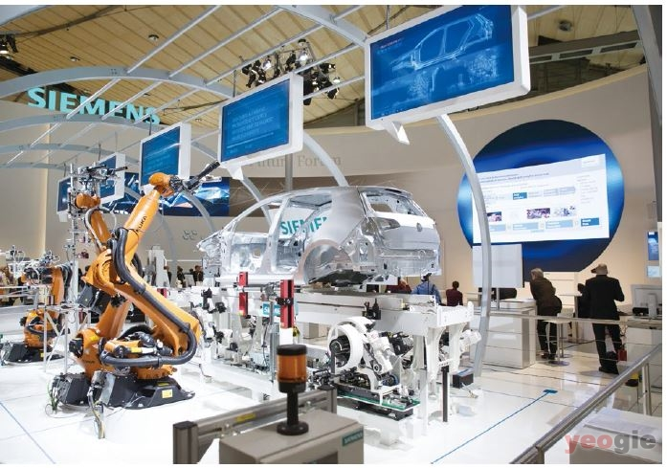
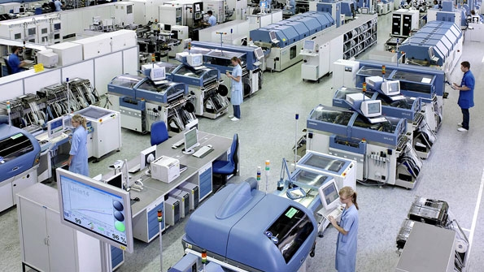

Slide 35
디지털 미디어의 특징
1. 상호작용성: 미디어 사용자의 양방향 소통을 가능하게 한다. 발신자와 수신자의 지속적인 교환과 피드백.
2. 멀티미디어화: 다양한 양식의 정보를 하나의 통합된 정보로 전달한다. 문자, 음성, 그래픽, 영상 모두.
3. 비동시성: 정보를 각각 생산자와 수용자가 원하는 시간에 비동시적으로 제공하고 수용한다.
4. 탈대중화: 수용자에게 정보를 선별하여 제공할 수 있다. 다양한 통로가 있다.

